Slide 1
PARADIGMAS DE PROGRAMAÇÃO, ORIENTAÇÃO A OBJETOS E PHPH
DESENVOLVIMENTO DE SISTEMAS
Prof. André Aparecido da Silva
Aula sobre PHP e orientação a objetos
Disponível em: https://www.oxnar.com.br/aulas/php

Slide 2
Orientação a Objetos (OO) é um paradigma de programação que organiza o código ao redor de objetos, em vez de ações ou lógica funcional.
ORIENTAÇÃO A OBJETOS

Slide 3
Programação orientada a objetos (POO) é um paradigma de programação que organiza o código em torno de objetos, que são instâncias de classes. Esses objetos possuem atributos (dados) e métodos (comportamentos) que podem interagir entre si.
OUTRA DEFINIÇÃO

Slide 4
Esses objetos representam entidades do mundo real ou conceitos, com suas características (atributos) e comportamentos (métodos). A ideia é modelar o software de forma mais próxima de como pensamos as coisas no dia a dia..
ORIENTAÇÃO A OBJETOS

Slide 5
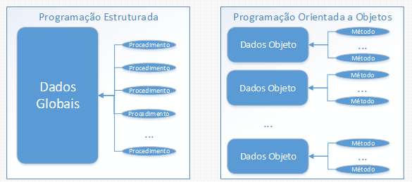
COMPARAÇÃO ENTRE PARADIGMAS

Slide 6
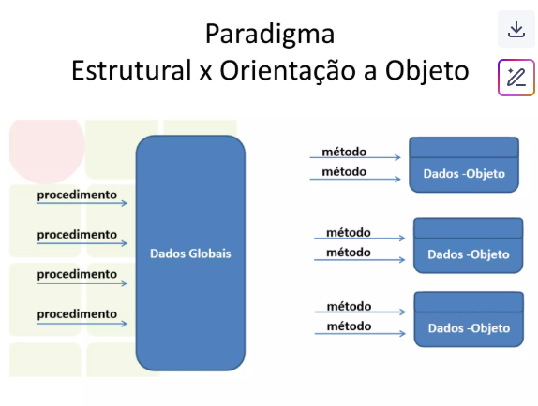
COMPARAÇÃO ENTRE PARADIGMAS

Slide 7
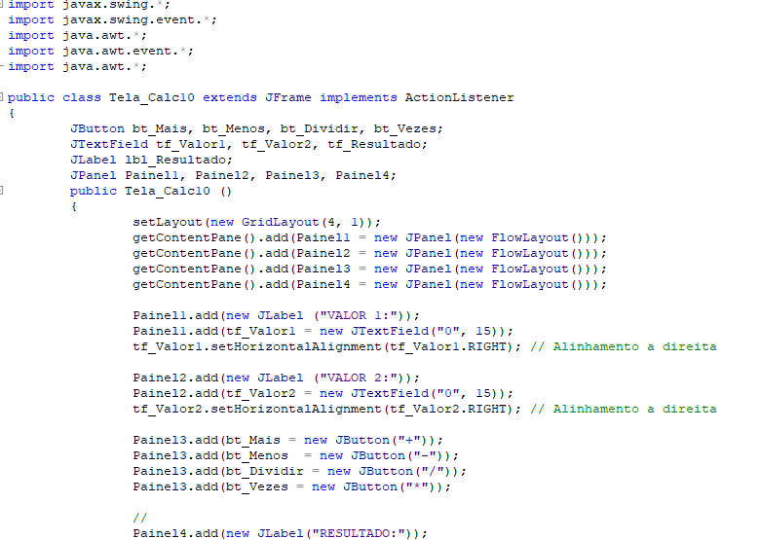
EXEMPLO DE OO EM OUTRA LINGUAGEM

Slide 8
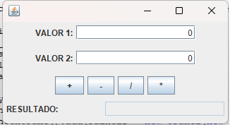
EXEMPLO DE OO EM OUTRA LINGUAGEM

Slide 9
Programação Imperativa
Descrição: Foca em como o programa deve fazer algo, usando instruções sequenciais.
Exemplo de linguagens: C, Fortran, Assembly, Python (em parte).
Características:
  Uso de variáveis, estruturas de controle (if, for, while)
  Manipulação direta do estado do programa
OUTROS PARADIGMAS DE PROGRAMAÇÃO

Slide 10
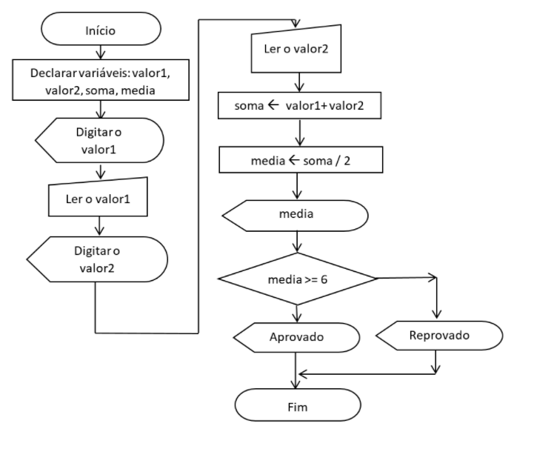
PROGRAMAÇÃO ESTRUTURADA

Slide 11
É um paradigma de programação onde o fluxo do programa é determinado por eventos, como cliques do mouse, pressionamentos de teclas ou mensagens recebidas. Em vez de seguir uma sequência linear de instruções, o programa reage a esses eventos, executando ações específicas em resposta a eles.
PROGRAMAÇÃO ORIENTADA A EVENTOS

Slide 12
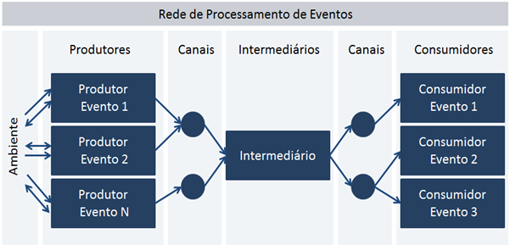
PROGRAMAÇÃO ORIENTADA A EVENTOS

Slide 13
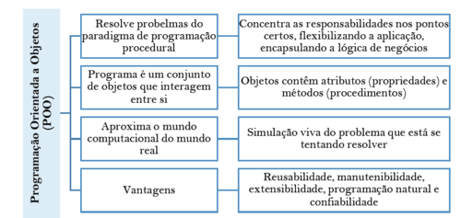
ORIENTAÇÃO A OBJETOS

Slide 14
A Programação Orientada a Objetos (POO) é ​​um paradigma ou estilo de programação que nos ajuda a trabalhar com classes e objetos para criar vários objetos de uma única classe e assim reutilizar código.
ORIENTAÇÃO A OBJETOS

Slide 15
Em PHP, uma classe é um modelo (ou estrutura) que define como um objeto deve se comportar. Ela serve como uma "fábrica" para criar objetos, agrupando atributos (variáveis) e métodos (funções) que representam as características e comportamentos desse objeto.
Classes e Objetos

Slide 16
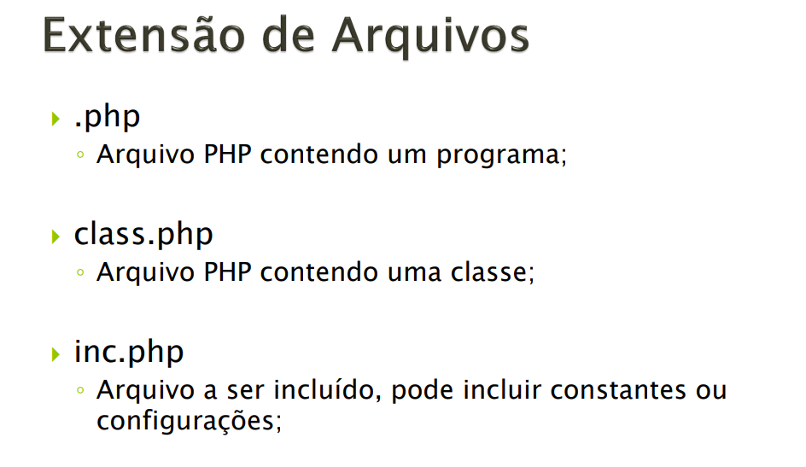
Extensão dos arquivos

Slide 17
<?php
class Carro
{
// Atributos
public $marca;
public $cor;
// Método
public function buzinar()
{echo "Bii Bii!";}
public function mostrarDetalhes()
{echo "Marca: $this->marca, Cor: $this->cor"; }
}
// Continua no próximo slide
Exemplo de classe simples

Slide 18
// Criando um objeto da classe Carro
$meuCarro = new Carro();
$meuCarro->marca = "Toyota";
$meuCarro->cor = "Preto";
$meuCarro->buzinar(); // Saída: Bii Bii!
$meuCarro->mostrarDetalhes(); // Saída: Marca: Toyota, Cor: Preto
?>
Exemplo de classe simples

Slide 19
Componentes principais de uma classe:
class: palavra-chave usada para definir uma classe.
Atributos: variáveis dentro da classe que armazenam dados.
Métodos: funções dentro da classe que executam ações.
$this: referência ao próprio objeto, usada para acessar atributos
e métodos dentro da classe.
SOBRE AS CLASSES

Slide 20
Organização do código.
Reutilização (você pode criar vários objetos a partir da mesma classe).
Facilidade na manutenção e expansão (por meio de herança, encapsulamento etc.).
Por que usar classes?

Slide 21
A definição de uma classe começa com a palavra chave class, seguida do nome da classe, seguido de um par de chaves que englobam as definições de propriedades e métodos pertencentes à classe.
O nome de uma classe pode ser qualquer identificador válido, que não seja uma palavra reservada do PHP. A partir do PHP 8.4.0, usar um único sublinhado _ como nome de classe foi descontinuado.
class

Slide 22
Um nome de classe válido começa com uma letra ou sublinhado, seguido de qualquer sequência de letras, números e sublinhados. Como uma expressão regular, pode ser expressada assim: ^[a-zA-Z_\x80-\xff][a-zA-Z0-9_\x80-\xff]*$.
class

Slide 23
Expressões regulares em PHP são padrões usados para buscar, comparar e manipular strings com base em regras definidas por esses padrões. Elas são extremamente úteis para validar formatos de dados (como e-mails, telefones, CEPs), extrair partes de textos ou substituir trechos de strings.
Expressões regulares

Slide 24
$texto = "Meu número é 99999-1234";
$padrao = "/[0-9]{5}-[0-9]{4}/"; // Encontra padrão de telefone
if (preg_match($padrao, $texto, $resultado))
{
echo "Telefone encontrado: " . $resultado[0];
}
Exemplo simples de expressão regular

Slide 25
preg_match verifica se o texto contém o padrão especificado.
O padrão /[0-9]{5}-[0-9]{4}/ representa 5 dígitos, um hífen e mais 4 dígitos.
NESTE EXEMPLO

Slide 26
Principais funções com expressões regulares em PHP
preg_match() — Verifica se há correspondência com o padrão.
preg_match_all() — Encontra todas as correspondências.
preg_replace() — Substitui partes do texto com base no padrão.
preg_split() — Divide uma string com base no padrão.

Slide 27
Exemplo com validação de e-mail
$email = "teste@exemplo.com";
$padrao = "/^[\w\-\.]+@([\w\-]+\.)+[\w\-]{2,4}$/";
if (preg_match($padrao, $email))
{echo "E-mail válido";}
else
{echo "E-mail inválido";}

Slide 28
Elementos comuns em expressões regulares
Símbolo Significado
. Qualquer caractere
^ Início da string
$ Fim da string
* Zero ou mais ocorrências
+ Uma ou mais ocorrências
? Zero ou uma ocorrência
[] Conjunto de caracteres
{n} Exatamente n ocorrências

Slide 29
Exemplos comuns:
CPF
CNPJ
E-mail
Telefone
CEP
Placa de carro
Senha segura (com letras, números e símbolos)
Data (ex: dd/mm/aaaa)
Para qual tipo de dado ou informação você quer criar a expressão regular?

Slide 30
É um paradigma de programação baseado em objetos, que são instâncias de classes. Você modela o código como se estivesse representando elementos do mundo real.
O que é Programação Orientada a Objetos (POO)?

Slide 31
class Pessoa
{
public $nome;
public $idade;
// Método construtor
public function __construct($nome, $idade)
{
$this->nome = $nome;
$this->idade = $idade;
}
public function apresentar()
{
return "Olá, meu nome é {$this->nome} e tenho {$this->idade} anos.";
}
}
Exemplo básico – Classe pessoa

Slide 32
Aritméticos: +, -, *, /, %
Lógicos: &&, ||, !
Comparação: ==, ===, !=, !==, <, >, <=, >=
Atribuição: =, +=, -=, etc.
Switch

Slide 33
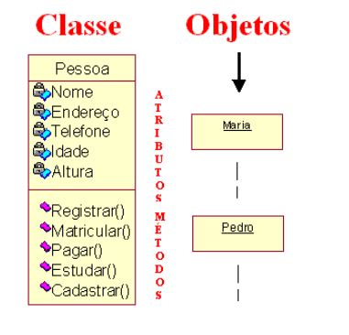
Exemplo: Classe- Objeto - Método - Atributo.

Slide 34
A classe abstrata é uma classe que não possui objetos instanciados a partir dela, enquanto a classe concreta possui objetos instanciados (criados) a partir dela.
Exemplo: No mundo real, por exemplo, existem automóveis e aviões, mas nada que seja simplesmente um veiculo (em outras palavras, se não for um carro ou avião, não é de nosso interesse). Isso significa que podemos instanciar objetos como carros e aviões, mas nunca iremos criar objetos veículos. As classes abstratas são criadas quando necessitamos de uma classe que implemente recursos comuns a duas ou mais classes.
Classes Abstratas e Concretas

Slide 35
<?php
class Carro
{
// Atributos (propriedades)
private $marca;
private $modelo;
private $ano;
// Construtor
public function __construct($marca, $modelo, $ano)
{
$this->marca = $marca;
$this->modelo = $modelo;
$this->ano = $ano;
}
EXEMPLO DE CLASSE CARRO EM PHP
CONTINUA NO PRÓXIMO SLIDE

Slide 36
CONTINUAÇÃO
// Métodos (comportamentos)
public function exibirDetalhes() {
echo "Carro: {$this->marca} {$this->modelo}, Ano: {$this->ano}<br>";
}
// Getters e Setters
public function getMarca() {
return $this->marca;
}
public function setMarca($marca) {
$this->marca = $marca;
}
public function getModelo() {
return $this->modelo;
}
EXEMPLO DE CLASSE CARRO EM PHP

Slide 37
CONTINUAÇÃO
public function getAno()
{return $this->ano;}
public function setAno($ano)
{$this->ano = $ano;}
}
// Criando um objeto da classe Carro
$meuCarro = new Carro("Toyota", "Corolla", 2020);
// Usando o método
$meuCarro->exibirDetalhes();
// Modificando valores com os setters
$meuCarro->setAno(2022);
$meuCarro->exibirDetalhes();
?>
EXEMPLO DE CLASSE CARRO EM PHP

Slide 38
private: Encapsulamento dos atributos (só podem ser acessados por métodos da própria classe).
__construct: Método especial chamado ao instanciar o objeto.
get e set: Métodos para acessar e modificar atributos privados.
new Carro(...): Criação de um objeto (instância da classe).
O que esse exemplo mostra:

Slide 39
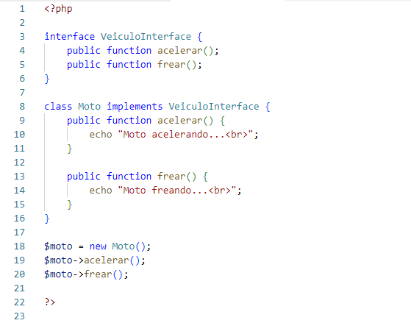
Uma classe de interface

Slide 40
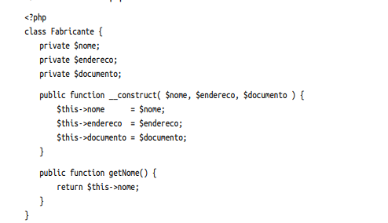
Exemplo classe fabricante

Slide 41
Para atingir o encapsulamento, uma das formas é definir a visibilidade das propriedades e dos métodos de um objeto.
A visibilidade define a forma como essas propriedades devem ser acessadas. Existem três formas de acesso:
Encapsulamento

Slide 42
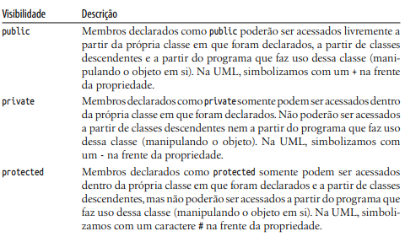
Encapsulamento

Slide 43
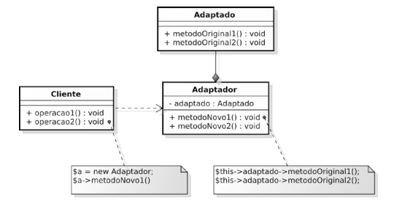
Modelagem de sistemas OO (UML)

Slide 44
Exercícios

Slide 45
Classe Carro
Objetivo: Simular aceleração de um carro.
Exercício 1

Slide 46
Classe Retângulo
Objetivo: Calcular área de um retângulo.
Exercício 2

Slide 47
Exercício 3
Criar uma classe com atributos e um método para exibir dados.
solução

Slide 48
Exercício 3
Criar uma classe com atributos e um método para exibir dados.
solução

Slide 49
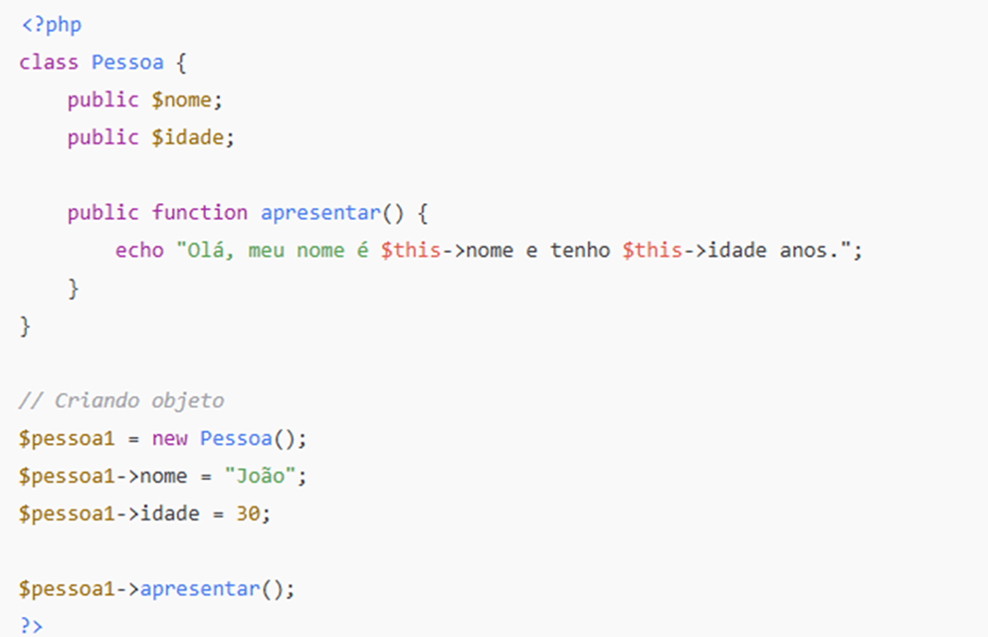
Exercício 3
Criar uma classe com atributos e um método para exibir dados.
solução

